Slide 1
Удачи!

Slide 2
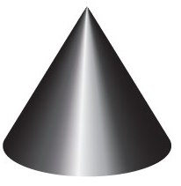
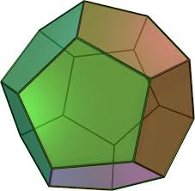
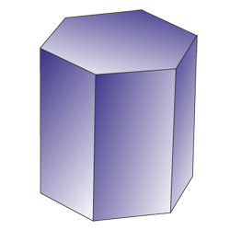
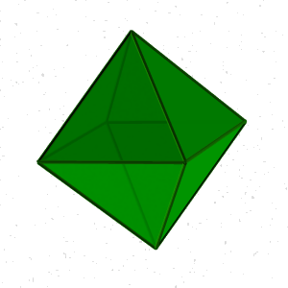
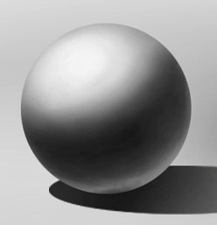
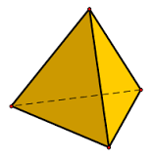
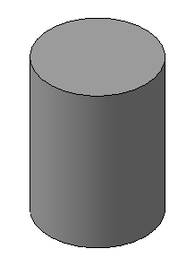
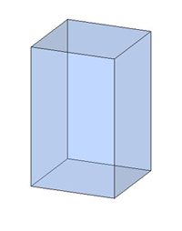
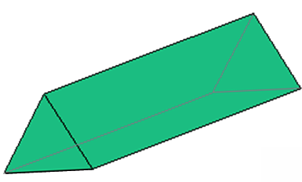
Выберите I - многогранники II - круглые тела
2
1
3
4
9
5
6
7
8

Slide 3
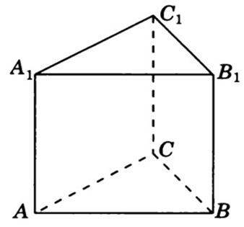
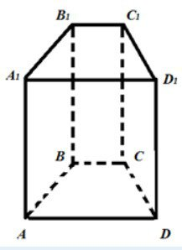
Назовите:
I | II
1. вершины призмы | 1. вершины призмы
2. боковые грани | 2. грани основания
3. две диагонали грани | 3. диагонали призмы

Slide 4
Закончите предложение:
I | II
1. Призма – это … | 1. Многогранник – это …
2. Высотой призмы называется … | 2. Диагональю призмы называется…
3. Прямоугольный параллелепипед – это … | 3. Куб – это прямоугольный параллелепипед, у которого…
4. Призма называется прямой, если … | 4. Призма называется наклонной, если …
5. Прямая призма называется правильной, если … | 5. Прямая призма называется правильной, если …
6. Площадь полной поверхности призмы равна … | 6. Площадь боковой поверхности прямой призмы равна …

